Slide 2
Curso Conceptos Básicos de la Estrategia de Eliminación de la Malaria

Slide 3
Modulo 4 : Estrategias e Intervenciones para la Eliminación de la Malaria.
Resultado de Aprendizaje
Determinar las medidas de implementación de la estrategia DTI-R, de acuerdo a los lineamientos nacionales e internacionales para la eliminación de la malaria

Slide 4
Unidad 01
Aspectos Generales de la Eliminación de la malaria

Slide 5
El panorama global del paludismo o malaria ha cambiado drásticamente desde 2007
Cambio en las recomendaciones políticas y las herramientas disponibles
Se ha desarrollado una nueva Estrategia técnica mundial contra la malaria 2016-2030
Se ha reducido la carga de paludismo o malaria a nivel global
Se ha incrementado el número de países que están eliminando o consideran eliminar el paludismo
Aumento de Intervenciones a gran escala
Notes:
Actualmente contamos con un nuevo marco conceptual para la eliminación de la malaria, que actualizo la última versión publicada en 2007.
Durante los último años los programas de malaria han intensificado la lucha contra la malaria, aumentando las intervenciones a gran escala, resultando en la reducción de la carga de paludismo o malaria en el mundo, y a su vez Se ha incrementado el número de países que están acercando a la eliminación de paludismo o malaria.
Todo esto junto con la actualización de políticas y el desarrollado una nueva Estrategia técnica mundial contra la malaria 2016-2030, marco la necesidad de actualizar para los países la estrategia para la eliminación de la malaria

Slide 6
Eliminación del paludismo en la estructura de la Estrategia Técnica Mundial contra la Malaria 2016-2030
Estrategia
técnica mundial contra la malaria 2016-2030
PILAR 1.
Lograr el acceso universal a la prevención, el diagnóstico y el tratamiento del paludismo
PILAR 2.
Acelerar los esfuerzos hacia la eliminación y lograr estar libre de paludismo
PILAR 3.
Tomar la vigilancia del paludismo como una intervención básica
Elemento de apoyo 1. Aprovechar las innovaciones y ampliar
las investigaciones
Elemento de apoyo 2. Fortalecer un entorno propicio
Notes:
la Estrategia Técnica Mundial contra la Malaria 2016-2030, es un documento clave que nos permite guiar y encarminar la lucha contra la malaria
Esta estrategia cuenta con tres pilares fundamentales:
El primero es Lograr el acceso universal a la prevención, el diagnóstico y el tratamiento del paludismo
El segundo Acelerar los esfuerzos hacia la eliminación y lograr estar libre de paludismo
Y el tercero Tomar la vigilancia del paludismo como una intervención básica
Estos tres pilares sustentados bajo dos elementos de apoyo que son, Aprovechar las innovaciones y ampliar las investigaciones y Fortalecer un entorno propicio

Slide 7
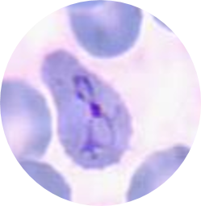
Principios fundamentales para la eliminación de la malaria
Certificación País libre de paludismo
OMS
¿Qué es la eliminación
de la malaria?
Certificación que la OMS otorga una vez que ha quedado suficientemente demostrado que la transmisión local del paludismo humano por mosquitos del género Anopheles se ha interrumpido en todo el país durante al menos tres años consecutivos y que existen un sistema de vigilancia nacional y un programa para prevenir la reintroducción.
La eliminación de la malaria se define como Interrupción de la transmisión local (reducción de la incidencia de casos autóctonos a cero) de un determinado parásito palúdico en una zona geográfica definida como consecuencia de actividades intencionadas.
Fotografías: Fuente Grupo de Parasitología-LNR-DRSP-INS

Slide 8
Principios fundamentales para la eliminación de la malaria
3
1
Gestión del conocimiento
Una vigilancia y respuesta
Que permita mejorar las directrices y las futuras actividades de eliminación.
Identificación.
Seguimiento.
Clasificación.
Atención de todos los casos de malaria.
2
Sistema de salud
sistemas para garantizar el acceso al 100% de su población
prestar servicios de calidad.
realizar el seguimiento de los progresos.
Responder rápida y eficazmente a los retos epidemiológicos
Notes:
Principios fundamentales para la eliminación de la malaria:
Una sola intervención o conjunto de intervenciones no permite la eliminación de la malaria, para lograr y mantener la eliminación debe determinarse un conjunto de intervenciones y ejecutarlas de la manera más adecuada para la intensidad y la dinámica de la transmisión
Dado que la eficacia de las intervenciones varía en función del lugar y el tiempo, esta debe evaluarse regularmente con miras a orientar la adaptación del programa nacional de lucha antimalárica.
Una vigilancia y respuesta excelentes son la clave para lograr y mantener la eliminación de la malaria; los sistemas de información deben ser cada vez más pormenorizados para permitir la identificación, el seguimiento, la clasificación y atención de todos los casos de malaria (por ejemplo, importados, introducidos o autóctonos).
Para lograr la eliminación se requiere que el sistema de salud con liderazgo sólido y de la capacidad de llegar a las comunidades en su totalidad (por ejemplo, con sistemas para garantizar el acceso, prestar servicios de calidad, realizar el seguimiento de los progresos y responder rápida y eficazmente a los retos epidemiológicos).
La investigación operativa sobre las herramientas, las estrategias y la prestación debe generar conocimientos que permitan mejorar las directrices y las futuras actividades de eliminación.

Slide 9
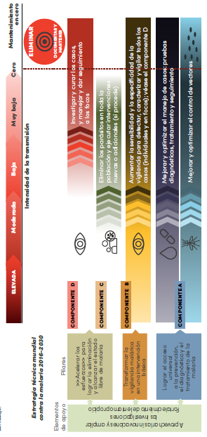
Fuente:OPS
Notes:
En el marco de la eliminación de la malaria considera que, cualquiera que sea la situación epidemiológica de partida, el trabajo hacia la eliminación es un continuo; los principios y estrategias que propone son aplicables es zonas donde la malaria es endémica y donde se está previniendo el restablecimiento de la transmisión.
Las actividades en el marco de la eliminación dependerán de:
La intensidad de la transmisión (que va de “elevada” a “muy baja”, a “cero” y a “mantenimiento en cero”)
La estratificación según el riesgo de malaria.
De esta manera el programa nacional de malaria atenderá de manera diferenciada zonas de acuerdo a los riesgo de transmisión de malaria
Este conjunto de estrategias de intervención puede adaptarse a las diferentes zonas geográficas de un país. La elección de las intervenciones debe hacerse en función de la intensidad de la transmisión y también de la capacidad operativa y preparación del sistema.
El diagrama debe considerarse ilustrativo más que prescriptivo, ya que el inicio y la duración de las intervenciones dependerán de las circunstancias locales. El sombreado de los componentes indica las mejoras y la calidad necesarias a medida que los programas avanzan hacia la eliminación; los colores más oscuros indican actividades más intensas y el sombreado de claro a oscuro indica la mejora de la calidad y la ampliación del alcance u objetivo principal del trabajo.
La aceleración, representada por el signo >, se refiere a las actividades limitadas por el tiempo que se realizan en todos los componentes para
lograr la cobertura universal u óptima de las medidas preventivas contra la malaria y el manejo de casos (componente A), y aumentar la sensibilidad y la especificidad de los sistemas de vigilancia para que permitan detectar, caracterizar y vigilar todos los casos y focos de malaria (componente B); y
disminuir la transmisión de la malaria a niveles lo suficientemente bajos (con o sin eliminación de parásitos en toda la población y otras estrategias, componente C como opción), de modo que sea posible investigar y curar los casos restantes, y manejar y dar seguimiento a los focos (componente D).

Slide 10
Cambios operativos de pasar de control a eliminación
El territorio esta estratificado según el IPA.
La operación en el municipio no está dirigida a transformar los focos activos en eliminados.
La operación en el municipio no está pensada en los focos.
ELIMINACIÓN
Se trabaja en sectores operativos pero no entendiendo la transmisión
Las diferencias en las intervenciones a nivel local están dadas por el nivel de endemicidad (número de casos) en los focos activos.
El proceso de atención termina en tratar el caso y en realizar seguimiento
La operación deber ir dirigida a interrumpir la transmisión en los focos.
La operación la detección, el manejo de casos y la vigilancia está basada analizar el conglomerado de localidades como una unidad epidemiológica y operativa, donde la transmisión debe interrumpirse.
CONTROL
La detección de otros casos en torno al caso es una acción clave
Notes:
CONTROL
El territorio esta estratificado según el IPA, pero el IPA del territorio (municipio) no determina diferencias en la epidemiologia de la malaria a nivel de focos y por lo tanto no determina diferencias sobre la operación de malaria a nivel local.
La operación en el municipio no está dirigida a transformar los focos activos en eliminados. En el mejor de los casos está dirigida a diagnosticar y tratar en el menor tiempo, pero no a eliminar la transmisión en el foco.
La operación en el municipio no está pensada en los focos. Busca colocar diagnóstico y tratamiento en las localidades, pero no requiere entender la dinámica de transmisión como focos de malaria.
Se trabaja en sectores operativos pero no entendiendo la transmisión
El proceso de atención termina en tratar el caso y en realizar seguimiento
ELIMINACIÓN
Las diferencias en las intervenciones a nivel local están dadas por el nivel de endemicidad (número de casos) en los focos activos, y el análisis de receptividad y vulnerabilidad en los contextos sin transmisión.
La operación deber ir dirigida a interrumpir la transmisión en los focos.
La operación de diagnóstico y vigilancia está basada analizar el conglomerado de localidades como una unidad epidemiológica y operativa, donde la transmisión debe interrumpirse.
La detección de otros casos en torno al caso es una acción clave
Se trabaja en sectores operativos, pero interviniendo integralmente a todas las localidades que conforman un foco

Slide 11
La malaria o paludismo se elimina, disminuyendo la transmisión en cada foco.
Animales
Humano
Vector
Parásito
Notes:
Un foco de malaria es un área donde se encuentran las poblaciones de parásitos, vectores y humanos, y donde, por lo tanto, se mantiene la transmisión de la enfermedad.
Disminuyendo la transmisión de casos de malaria en cada foco, es como podremos llegar a la eliminación de la malaria

Slide 12
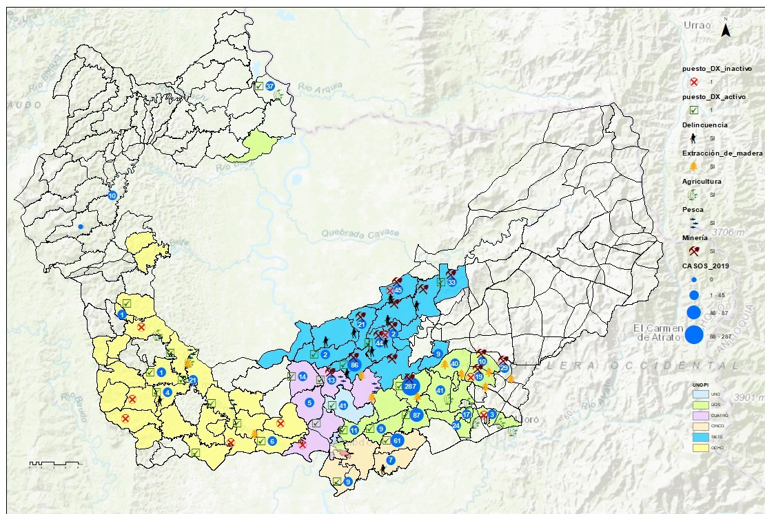
¿Qué es un foco?
UNOPI
(Micro – área)
Foco (localidad)
Notes:
Foco es definido como el área geográfica definida y circunscrita, con presencia de vectores transmisores y determinantes sociales, económicos, políticos y culturales que favorecen la introducción del parásito, que presenta o ha presentado casos de transmisión autóctona de malaria.
Unidad Operativa de Intervención (UNOPI). Foco o conjunto de focos en proximidad geográfica, que comparten características relacionadas con la dinámica de transmisión de malaria (económicas, prestación de servicios, movilidad, entre otras), establecidas para organizar y operar la respuesta integral, con énfasis en diagnóstico y tratamiento, por los equipos locales de malaria.

Slide 13
¿Cómo eliminar la malaria?
Transformando los focos activos en eliminados
Caso autóctono
Identificación
Caso autóctono
Foco Activo
Residual
Foco Eliminado
Caracterización
Un año sin casos autóctonos
3 años sin casos autóctonos
Gestión de los focos
Notes:
La eliminación de la transmisión es el resultado de transformar focos activos en focos eliminados y consolidar de esta forma territorios libres de transmisión; definiendo focos:
Activos: se han detectado casos autóctonos durante el año calendario en curso.
Residuales: el último caso autóctono se detectó en el año calendario anterior o hasta 3 años antes.
Eliminados: sin casos autóctonos por 3 o más años.
La identificación, caracterización y gestión de los focos de malaria debe ser un ejercicio fundamental de todos los programas de malaria, entendiéndose los focos como “sectores operacionales” donde se pueda organizar la operación de “detección -diagnóstico-tratamiento.

Slide 14
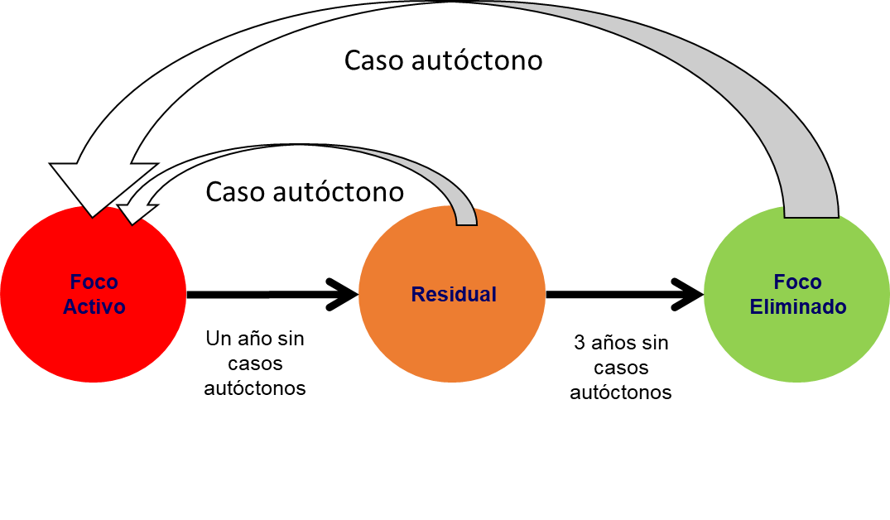
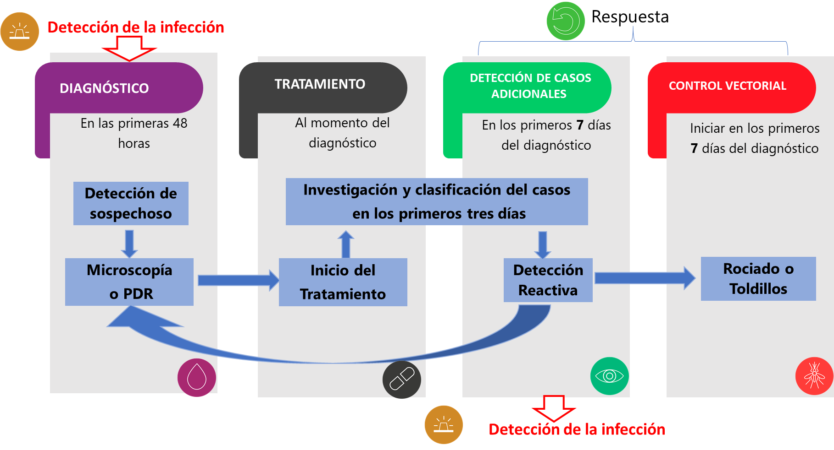
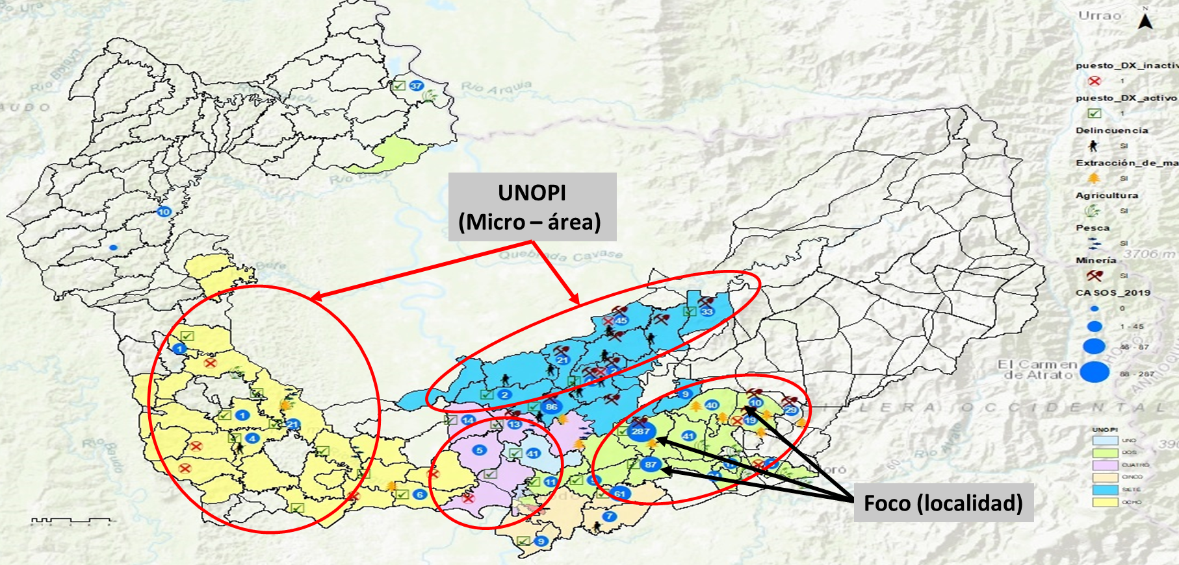
Cómo eliminar la malaria?
Transformando los focos activos en eliminados
Cómo transformar los focos activos en focos eliminados?
Reduciendo el reservorio humano sintomático.
Cómo implementar el DTI - R?
Micro-estratificación y micro-planificación.
Notes:
Leer como esta en la diapositiva

Slide 15
Cambios operativos en municipios de alta carga
1
2
3
4
5
Pasar de pensar la respuesta en el "municipio" para pensarla en los “focos”.
Transformar los focos activos en focos eliminados
El nivel de incidencia (IPA) del municipio no determina la operación en el foco
Multiplicar la capacidad de detección, diagnóstico y tratamiento (pasiva)
La Búsqueda Reactiva de Casos (BRC)/ investigación como acción programática
10
9
8
7
6
Mantener una buena cobertura con MTILD o RRI
Reducir la recaídas en P. vivax de manera más efectiva a través de una estrategia integral.
La detección activa de casos no debe reemplazar las brechas en la detección pasiva
Priorizar la detección de casos sobre el Tratamiento Directamente Observado
Estimular la búsqueda de atención como una acción sistemática, organizada
Notes:
Transformar los focos activos en focos eliminados (no para mantenerlos como activos)
1. El nivel de incidencia (IPA) del municipio no determina la operación en el foco
2.Pasar de pensar la respuesta en el "municipio" para pensarla en los “focos”.
3. Transformar los focos activos en focos eliminados
4. Multiplicar la capacidad de detección, diagnóstico y tratamiento (pasiva).
5. La Búsqueda Reactiva de Casos (BRC)/ investigación como acción programática
6. La detección activa de casos no debe reemplazar las brechas en la detección pasiva
7.Estimular la búsqueda de atención como una acción sistematica, organizada.
8.Priorizar la detección de casos sobre el Tratamiento Directamente Observado.
9.Reducir la recaídas en P. vivax de manera más efectiva a través de una estrategia integral.
10. Mantener una buena cobertura con MTILD o RRI

Slide 16
Unidad 02
Detección- Diagnóstico- Tratamiento-Investigación y Respuesta (DDTI-R) de la malaria.

Slide 17
Detección de la infección
Respuesta
TRATAMIENTO
DETECCIÓN DE CASOS ADICIONALES
DIAGNÓSTICO
CONTROL VECTORIAL
En las primeras 48 horas
Al momento del diagnóstico
En los primeros 7 días del diagnóstico
Iniciar en los primeros 7 días del diagnóstico
Detección de sospechoso
Investigación y clasificación del caso
en los primeros tres días
Microscopía
o PDR
Inicio del
Tratamiento
Detección Reactiva
Rociado o Toldillos
Detección de la infección
Notes:
La estrategia DDTI-R enfatiza la importancia del tiempo, el concepto de vigilancia como intervención y la necesidad de implementar esfuerzos adicionales para detectar oportunamente nuevos casos en la comunidad. El DDTI-R es la acción básica de malaria en la atención individual en cualquier escenariO con malaria o sin transmisión, diagnosticar y tratar en el menor tiempo posible es el fundamento de acción en malaria en situaciones con muchos o pocos casos.
La estrategia DDTI-R tiene 4 componentes
1. Diagnóstico: Todo caso sospechoso de malaria debe ser diagnosticado usando microscopía o pruebas rápidas, lo mas importante es captar el paciente en las primeras 48h desde el inicio de los síntomas.
2. Tratamiento: Todo caso confirmado debe recibir tratamiento apropiado según parasito identificado y de acuerdo al protocolo nacional, Es importante empezar este tratamiento el mismo día del diagnóstico.
3. Investigación: Cada caso debe ser investigado y clasificado, con el fin de realizar acciones de respuesta en los primeros 3 días del diagnóstico.
4. Respuesta: Cada caso o muchos casos( conglomerado) de casos debe desencadenar una acción básica de detección oportuna y tratamiento de otros casos (detección reactiva) en los primeros 7 días desde el inicio de los síntomas del caso diagnosticado.

Slide 18
El tiempo es la Clave
Detección de la infección
24h
48h
7días
DIAGNÓSTICO
TRATAMIENTO.
RESPUESTA
Notes:
La identificación oportuna de los síntomas, con un diagnostico en menos de 48 horas y un tratamiento en menos de 24 horas después de la confirmación del caso, junto con una notificación e investigación con calidad, es la clave para la eliminación de la malaria
Como ya se había presentado el La malaria se elimina , eliminando el reservorio humano sintomático. . Las acciones no acaban después de diagnosticar y tratar un caso, sino que continúan buscando detectar posibles casos adicionales relacionados a cada caso identificado: Diagnosticar-Tratar y Detectar más casos. El proceso de diagnóstico, tratamiento, investigación y respuesta oportuna.
El tratamiento temprano (con diagnóstico) es la herramienta principal
La focalización de la transmisión (casa malarica, convivientes, )… hace que una acción en respuesta a cada caso (o conglomerados de casos) sea relevante.
DIAGNÓSTICO: Cada caso sospechoso de malaria debe ser diagnosticado usando microscopia o PDR en las primeras 48h desde el inicio de los síntomas.
TRATAMIENTO: Cada caso confirmado debe recibir tratamiento apropiado según los protocolos nacionales, empezando el mismo día del diagnóstico
RESPUESTA: Cada caso o conglomerado de casos debe desencadenar una acción básica para diagnosticar oportunamente y tratar otros posibles casos relacionados en 7 días.

Slide 19
La importancia de D del DTI-R
DIAGNÓSTICO
No hay tratamiento adecuado
No hay investigación
No se sabe dónde está distribuida la malaria
No hay como estratificar el riesgo
No se puede guiar las actividades de control vectorial
En las primeras 48 horas
Detección de sospechoso
Microscopía
o PDR
NO HAY UNA ADECUADA RESPUESTA
Notes:
Sin duda. La primera D del DTI-R es fundamental, Por eso hacemos tanto énfasis:
Búsqueda Pasiva, en organizar la oferta y en paralelo una acción mucho más programática de inducción a la demanda.SIN UN DIAGNÓSTICO ADECUADO
No hay tratamiento adecuado
No hay investigación
No se sabe donde esta distribuida la malaria
No hay como estratificafar el riesgo
No se puede guiar las actividades de control vectorial
Resumiendo no se genera una respuesta adecuada.

Slide 20
ESTRATEGIA DE DTI-R EN EL FOCO
ELEMENTOS DE SOPORTE
Elemento | Acciones / soluciones
Detección | Detección pasiva Cómo, quién? Agentes comunitarios? (roles)
Diagnóstico | Donde, Cómo, Cuándo? Nuevos puestos microscopía Nuevos puestos de RDT
Tratamiento | Dónde, Cómo, Cuando? Manejo de casos Supervisión al tratamiento
Investigación + Respuesta | B. Reactiva (quién, cómo?) B. Proactiva (quién, cómo?)
Control vectorial | Necesidad de entomología?(qué, dónde?) MTILD, RRI (donde?)
Elemento | Acciones
Manejo de información | Registro Flujo de datos Análisis de datos Notificación
Supervisión de la operación | Quién? Cómo?
Entrenamiento | DTI-R PDR Microscopia
Calidad del diagnóstico | Cómo, quién ?
Provisión de medicamentos | Manejo de medicamentos
Logística de control vectorial | Operaciones Equipos Insecticidas
Notes:
La BRC puede ser entendida como “respuesta”, pero además es claro que es una acción básica de “investigación” epidemiológica en torno al caso.
En contextos de muchos casos podemos decir que la “investigación” es la acción que un equipo de salud desencadenó (de forma oportuna ) a raíz de la identificación de un conglomerado de casos o de un caso proveniente de un área donde la transmisión se puede estar ampliando.

Slide 21
INTERVENCION | FOCO
Detección Diagnóstico | Crear puestos de microscopia (localidades) Extender horarios de atención en el hospital Ampliar No de Col Vol en las localidades Desarrollar campaña de estímulo a la demanda en los barrios Reorganizar recolección de láminas Incluir toma de láminas por promotores
Tratamiento | Asegurar existencias de anti-maláricos en los puntos de diagnóstico Controlar venta libre de anti-maláricos Mejorar estrategia de pre
Investigación / vigilancia | Mejorar tiempos en BA Mejorar uso en ficha de investigación Mejorar interrogatorio sobre lugar de procedencia
Respuesta | Búsqueda activas programadas en lugares con población de alto riesgo (migrantes procedentes de zonas endémicas).
LOCAL | REGIONAL | NACIONAL
Capacitación Supervisión Gestión de RRHH Gestión de insumos Organización de la red Revisión de láminas | Gestión con servicios de salud Calidad Diagnóstico EED Revisión de láminas Gestión de equipos e insumo Supervisión | Normativa Diagnóstico Normativa detección Gestión con servicios Calidad del diagnóstico Certificación EED Gestión de PRD
Gestión de antimaláricos | Gestión de antimaláricos Capacitación | Adquisición y gestión de anti-maláricos Normas
Capacitación Supervisión | Capacitación en análisis de información | Gestión sistema de información Normativa Análisis Investigación
Distribución MTI RRI | Evaluación entomológica Operación de RRI Vigilancia resistencia | Normativa

Slide 22
Sabías Qué...
Para organizar el DTI-R hay que entender los focos… hay que planificar en los focos … hay que corregir las barreras para el diagnóstico: micro estratificación y caracterización de focos
DTI-R aplica a TODOS los estratos, con muchos o ningún caso, con focos o sin focos.
Después de detectar y tratar, hay que hacer una acción adicional de detectar nuevos casos.
El DTI-R Debe ser una acción masiva, sistemática… debe estar en la rutina de los agentes comunitarios y gestores de foco.

Slide 23
¡GRACIAS!

